Slide 1
КОНКУРЕНТНЫЕ ПРЕИМУЩЕСТВА
Управление образования администрации города Минусинска
муниципального образования: актуальное состояние и перспективы
Койнова Татьяна Николаевна,
канд.пед.наук, руководитель управления образования

Slide 2
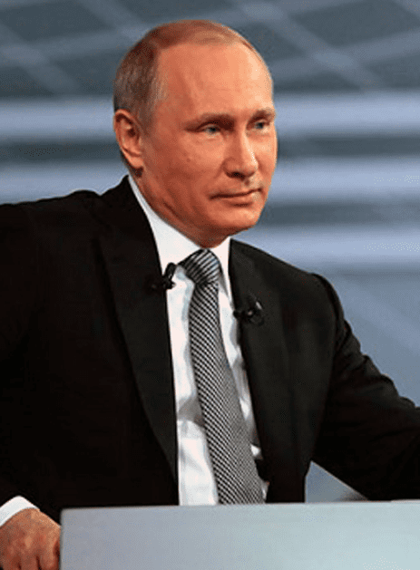
О НАЦИОНАЛЬНЫХ ЦЕЛЯХ
и стратегических задачах развития РФ до 2024 года
“
Обеспечение глобальной конкурентоспособности российского образования, вхождение Российской Федерации в число 10 ведущих стран мира по качеству общего образования
Воспитание гармонично развитой и социально ответственной личности на основе духовно-нравственных ценностей народов Российской Федерации, исторических и национально-культурных традиций
УКАЗ ПРЕЗИДЕНТА РФ от 07.05.2018 г. № 204

Slide 3
ПРОБЛЕМЫ ОБРАЗОВАНИЯ РФ
Россия уступает странам-конкурентам в масштабах развития талантов по трем областям грамотности: читательской, математической, естественно-научной
1,7%
6,5%
РФ
страны-лидеры
Имеют опыт проектной деятельности и социальной практики выпускники:
школ – менее 40%, колледжей – менее 20%, вузов – менее 50%
Отсутствует инфраструктура поддержки талантов в использовании предпринимательства, технологий, социальной активности
Большинство российских вузов играют незначительную роль в инновационном развитии регионов и отраслей

Slide 4
ФЕДЕРАЛЬНЫЕ ПРОЕКТЫ
НАЦИОНАЛЬНЫЙ
ПРОЕКТ
«ОБРАЗОВАНИЕ»
2021
Современная школа
Успех каждого ребенка
Поддержка семей, имеющих детей
Цифровая образовательная среда
Учитель будущего
Молодые профессионалы
Новые возможности для каждого
Социальная активность
Повышение конкурентоспособности российского высшего образования
Социальные лифты для каждого

Slide 5
СТРУКТУРА ДОКЛАДА
01
02
03
04
имеющиеся заделы
проблемы
цели и задачи
конкурентные преимущества

Slide 6
1
НАПРАВЛЕНИЕ
Обеспечение качества достижения новых образовательных результатов в школе: инструменты и механизмы управления
01
02
03
04
05
06
07

Slide 7
Перечень всероссийских, краевых оценочных мероприятий, направленных на повышение качества образования:
Всероссийские проверочные работы (ВПР) по русскому языку, математике, иностранным языкам, биологии, истории, обществознанию, географии окружающему миру, физике, химии
Краевая диагностическая работа 4 класс
Краевая диагностическая работа по читательской грамотности для учащихся 6 класса
НАПРАВЛЕНИЕ 1
Национальные исследования качества образования (НИКО) по математике, географии, физической культуре, технологии, ОБЖ
Краевая диагностическая работа по математической грамотности в 7 классах
Краевая диагностическая работа по естественнонаучной грамотности в восьмых классах

Slide 8
РЕЗУЛЬТАТЫ ДИАГНОСТИКИ ЧИТАТЕЛЬСКОЙ ГРАМОТНОСТИ
НАПРАВЛЕНИЕ 1

Slide 9
РЕЗУЛЬТАТЫ ДИАГНОСТИКИ
МАТЕМАТИЧЕСКОЙ ГРАМОТНОСТИ
НАПРАВЛЕНИЕ 1

Slide 10
РЕЗУЛЬТАТЫ ДИАГНОСТИКИ ЕСТЕСТВЕННОНАУЧНОЙ ГРАМОТНОСТИ
НАПРАВЛЕНИЕ 1

Slide 11
ПЕДАГОГИ-ПРАКТИКИ, УЧАСТНИКИ МУНИЦИПАЛЬНОЙ КОНФЕРЕНЦИИ ПО ФУНКЦИОНАЛЬНОЙ ГРАММОТНОСТИ
Соколова Юлия Ивановна, МОБУ «СОШ№16»,
Курилова Надежда Владимировна, МОБУ «СОШ № 9»,
Кабыш Татьяна Сахабетыновна, МОБУ «СОШ№47»
Дорогова Нэлли Николаевна, МОБУ «Лицей №7»
Мамич Елена Васильевна, МОБУ «СОШ№4»
Кузьминых Елена Анатольевна, МОБУ «СОШ№6»
Борковая Инна Сергеевна, МОБУ «ООШ№5»
Сарана Алексей Алексеевич, МОБУ «СОШ№12»
Банников Юрий Владимирович, МОБУ «СОШ№47»
Хорошева Галина Юрьевна, МОБУ «СОШ№3»
Калинин Алексей Евгеньевич, МОБУ «Лицей №7»
Новикова Светлана Степановна, МОБУ «СОШ№16»
Гонсиоровская Елена Салиховна, МОБУ «СОШ № 16»
Егонская Татьяна Евгеньевна, МОБУ «СОШ № 9»
Муллабаева Светлана Ивановна, МОБУ «Лицей № 7»
Шваркова Наталья Альбертовна, МАОУ « Гимназия № 1»
Чупракова Анна Григорьевна, МОБУ «СОШ № 3»
Лис Андрей Викторович, МОБУ «СОШ № 3»
Токарева Ольга Анатольевна, МОБУ «СОШ№4»
Москвич Людмила Юрьевна, МОБУ «Лицей №7»
НАПРАВЛЕНИЕ 1
НАПРАВЛЕНИЕ 1

Slide 12
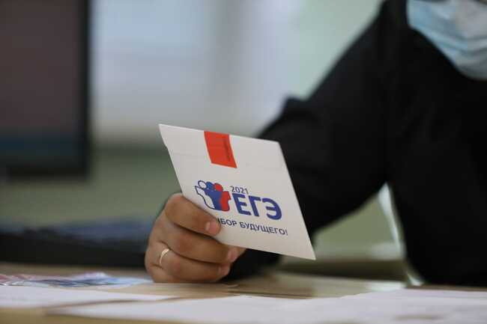
ГОСУДАРСТВЕННАЯ ИТОГОВАЯ АТТЕСТАЦИЯ
11 класс
9 класс
НАПРАВЛЕНИЕ 1

Slide 13
ЕГЭ на 100 баллов!
Русский язык
Коваленко Иван, выпускник МАОУ «Гимназия №1»(учитель: Гилева Лариса Владимировна)
История
Зайцева Елизавета, выпускница МОБУ «СОШ №16» (учитель: Сальникова Галина Николаевна)
Физика
Каныгин Максим, выпускник МОБУ «СОШ №16» (учитель: Прокопьев Валерий Викторович)
НАПРАВЛЕНИЕ 1

Slide 14
РЕЗУЛЬТАТЫ ЕГЭ ПО РУССКОМУ ЯЗЫКУ
Русский язык (ЕГЭ) | 2019, % | 2020, % | 2021, %
Доля участников, получивших от 81 до 100 баллов | 28,3 | 28,4 | 22,77
Доля участников, набравших количество баллов ниже минимального (24 балла) | 0,3 | 0,28 | 0,46
НАПРАВЛЕНИЕ 1

Slide 15
РЕЗУЛЬТАТЫ ЕГЭ ПО МАТЕМАТИКЕ
ПРОФИЛЬНЫЙ УРОВЕНЬ
Математика профильный уровень (ЕГЭ) | 2019, % | 2020, % | 2021, %
Доля участников, получивших от 81 до 100 баллов | 10,8 | 10,99 | 10,55
Доля участников, набравших количество баллов ниже минимального | 3,1 | 3,14 | 5,53
НАПРАВЛЕНИЕ 1

Slide 16
РЕЗУЛЬТАТЫ ОГЭ ПО МАТЕМАТИКЕ
Математика (ОГЭ) | 2019, % | 2020, % | 2021, %
Доля участников, набравших количество баллов ниже минимального | 8,73 | - | 10,06
Доля участников, получивших «4» и «5» | 69,16 | - | 42,21
НАПРАВЛЕНИЕ 1

Slide 17
РЕЗУЛЬТАТЫ ОГЭ ПО РУССКОМУ ЯЗЫКУ
Русский язык (ОГЭ) | 2019, % | 2020, % | 2021, %
Доля участников, набравших количество баллов ниже минимального | 4,5 | - | 5,1
Доля участников, получивших «4» и «5» | 58,84 | - | 44,1
НАПРАВЛЕНИЕ 1

Slide 18
ПРОЕКТ ПО ПОВЫШЕНИЮ КАЧЕСТВА ОБРАЗОВАНИЯ В ШКОЛАХ
МОБУ «ООШ №1»
МКОУ «О(С)ОШ №14»
МОБУ «СОШ №47»
МОБУ «ООШ №5»
МОБУ «СОШ №3»
НАПРАВЛЕНИЕ 1

Slide 19
НАПРАВЛЕНИЕ 1
НАПРАВЛЕНИЕ 1

Slide 20
РАБОТА С ОБРАЗОВАТЕЛЬНЫМИ РЕЗУЛЬТАТАМИ
МОНИТОРИНГ ОБРАЗОВАТЕЛЬНЫХ ОРГАНИЗАЦИЙ
ОБРАЗОВАТЕЛЬНАЯ СРЕДА ДОШКОЛЬНИКОВ
ШКОЛЬНАЯ СИСТЕМА ОЦЕНКИ КАЧЕСТВА ОБРАЗОВАНИЯ
01
02
ПРОФЕССИОНАЛЬНОЕ РАЗВИТИЕ ПЕДАГОГОВ
КАЧЕСТВО ОБРАЗОВАТЕЛЬНОЙ СРЕДЫ
04
03

Slide 21
ПОВЫШЕНИЕ КВАЛИФИКАЦИИ ПЕДАГОГОВ
Федеральная образовательная платформа «Центр реализации государственной образовательной политики и информационных технологий»
Система оценки образовательных достижений учащихся в условиях реализаци ФГОС НОО
прошли обучение 21 педагог
Центр непрерывного повышения педагогического мастерства
Всероссийский конкурс «Учитель будущего» г.Санкт-Петербург
прошли обучение 83 педагога
Команда МОБУ «СОШ №16»: Арнцт Елена Викторовна
Скопцова Ольга Владимировна
Ронжина Анна Иогансовна

Slide 22
Реестр педагогов-наставников муниципалитета
Белкина Оксана Юрьевна, МОБУ «СОШ №12»
Иванова Наталья Викторовна, МОБУ «СОШ №9»
Иванова Наталья Владимировна, МОБУ «ООШ №5»
Карабибер Галина Борисовна, МОБУ «ООШ №1»
Караганова Елена Александровна, МОБУ «СОШ №16»
Карпенко Евгения Владимировна, МОБУ «СОШ №6»
Курилова Надежда Владимировна, МОБУ «СОШ №9»
Мишичкина Ирина Романовна, МОБУ «СОШ №16»
Охальников Дмитрий Александрович, МОБУ «СОШ №2»
Якименко Марина Николаевна, МАОУ «Гимназия №1»

Slide 23
Доля молодых педагогов в ОО г. Минусинска
НАПРАВЛЕНИЕ 1

Slide 24
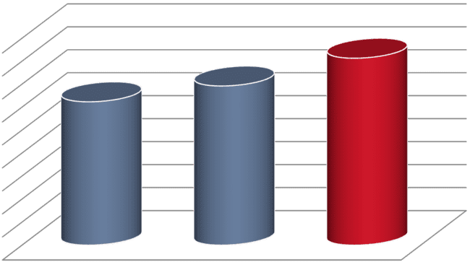
ИЗМЕНЕНИЕ
ЧИСЛЕННОСТИ ОБУЧАЮЩИХСЯ
ОБЕСПЕЧЕНИЕ
СФЕРЫ ОБРАЗОВАНИЯ
ПЕДАГОГИЧЕСКИМИ КАДРАМИ
10116
человек
УЧИТЕЛЯ и СПЕЦИАЛИСТЫ | ВАКАНСИИ чел.
 | 2020 | 2021
Русский язык и литература | 6 | 6
Иностранный язык | 7 | 9
Математика, физика, информатика | 5 | 7
Химия, биология | 0 | 3
Начальные классы | 0 | 2
Психологи, логопеды | 2 | 3
x 10000
45
40
35
30
25
20
15
10
5
0
9567
человек
9836
человек
2019 год
2020 год 2021 год
КЛЮЧЕВАЯ ПРОБЛЕМА
большое количество педагогических вакансий

Slide 25
ИНФРАСТРУКТУРА
ОБЩЕГО ОБРАЗОВАНИЯ
Замена пожарной сигнализации – 3 школы
Капитальный ремонт – 2 школы
Замена деревянных окон –5 школ
Обеспечение антитеррористической защищенности
Капитальный ремонт крыши –1 школа
Ремонт бассейна –1 школа
350
40
НАПРАВЛЕНИЕ 1

Slide 26
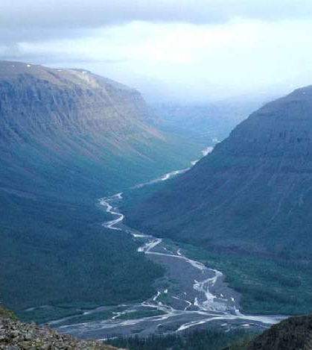
01
ЦЕЛЬ
ЗАДАЧИ
01
Разработать комплекс мер по повышению качества предметного обучения
РАЗВИТИЕ МУНИЦИПАЛЬНОЙ СИСТЕМЫ ОЦЕНКИ КАЧЕСТВА ОБРАЗОВАНИЯ,
включающей в себя оценку образовательных результатов, учительских компетенций, качества образовательной среды на школьном и муниципальном уровнях
02
Актуализировать программы психолого-педагогического сопровождения школьников на всех этапах обучения на всех этапах обучения
03
Обеспечить взаимосвязь между качеством образовательных результатов, профессиональными дефицитами и профессиональным развитием педагогов
НАПРАВЛЕНИЕ 1

Slide 27
2024
КОНКУРЕНТНЫЕ ПРЕИМУЩЕСТВА
система управления качеством образования, ориентированная на достижение новых результатов, обеспечение индивидуального прогресса школьников
1
НАПРАВЛЕНИЕ 1

Slide 28
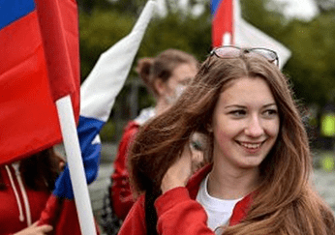
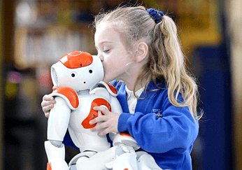
2
НАПРАВЛЕНИЕ
Внедрение современных методов и технологий обучения и воспитания, обеспечивающих освоение обучающимися базовых навыков и умений, повышение их мотивации к учению и включенность в непрерывный образовательный процесс
01
02
03
04
05
06
07

Slide 29
ЗАДАЧИ НАЦИОНАЛЬНОГО ПРОЕКТА «ОБРАЗОВАНИЕ»
ФЕДЕРАЛЬНЫЙ ПРОЕКТ «СОВРЕМЕННАЯ ШКОЛА»
Внедрить новые методы обучения и воспитания на всех уровнях школьного образования
Провести мониторинг внедрения обновленных примерных основных общеобразовательных программ во всех субъектах РФ
Внедрить целевую модель цифровой образовательной среды с профилями «цифровых компетенций» для обучающихся и педагогов
Реализовать общеобразовательные программы в сетевой форме в 70% образовательных организаций
НАПРАВЛЕНИЕ 2

Slide 30
Примеры школьных практик
ПРЕПОДАВАНИЕ ФИНАНСОВОЙ И ЕСТЕСТВЕННО-НАУЧНОЙ ГРАМОТНОСТЕЙ
ФОРМИРОВАНПИЕ ТЕХНОЛОГИЧЕСКОГО МЫШЛЕНИЯ ОБУЧАЮЩИХСЯ
МОБУ «СОШ №16», МОБУ «Лицей № 7»
МОБУ «Лицей № 7»
РАЗРАБОТКА УЧЕБНЫХ МАТЕРИАЛОВ НА ОСНОВЕ ПРИЛОЖЕНИЙ ПЛАТФОРМЫ GOOGLE
ФОРМИРОВАНИЕ ЦИФРОВОЙ КОМПЕТЕНТНОСТИ УЧАЩИХСЯ
НАПРАВЛЕНИЕ 2
МОБУ «ООШ № 1»
МОБУ «СОШ № 9», МОБУ «СОШ № 12», МОБУ «СОШ № 16», МАОУ «Гимназия № 1»

Slide 31
ВОСПИТАТЕЛЬНАЯ РАБОТА
ПРИОРИТЕТНАЯ ЗАДАЧА
Воспитать гармонично развитую и социально ответственную личность
РЕСУРСЫ ВОСПИТАТЕЛЬНОГО ПРОЦЕССА
оформление и внедрение в образовательный процесс успешных практик воспитания

Slide 32
УСПЕШНЫЕ ШКОЛЬНЫЕ ПРАКТИКИ 2020 года
МОБУ «Лицей № 7» - «Использование возможностей социальных сетей для повышения эффективности воспитательной работы в условиях запрета на проведение массовых мероприятий» ;
МАОУ «Гимназия № 1» - «Шефство как способ вовлечения детей в активные социальные практики»;
МОБУ «СОШ № 6» - «Новые формы выявления обучающихся с деструктивным поведением»;
МОБУ «СОШ № 12» - «Организация интерактивных локаций как альтернатива общешкольным мероприятиям в условиях ограничительных мер»;
МОБУ «СОШ № 16» - «Программа наставничества «Школа лидерства» как инструмент выстраивания продуктивной коммуникации между учащимися разного возраста на основе сотрудничества, совместного планирования и реализации коллективных и социально-значимых дел».
НАПРАВЛЕНИЕ 2

Slide 33
ВОСПИТАНИЕ:
ЗАДЕЛЫ
Вовлеченность
детей :
Российское движение
школьников
АКТИВНЫЕ ОО: Лицей № 7
УЧАСТИЕ ОО: МОБУ «СОШ № 2», МОБУ «Гимназия № 1», МОБУ «СОШ № 9», МОБУ «СОШ № 12», МОБУ «СОШ № 16»
Волонтерство и добровольчество

Slide 34
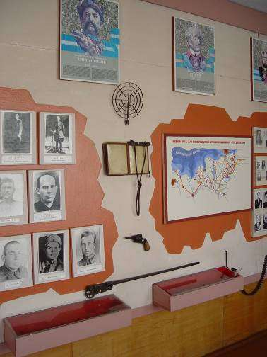
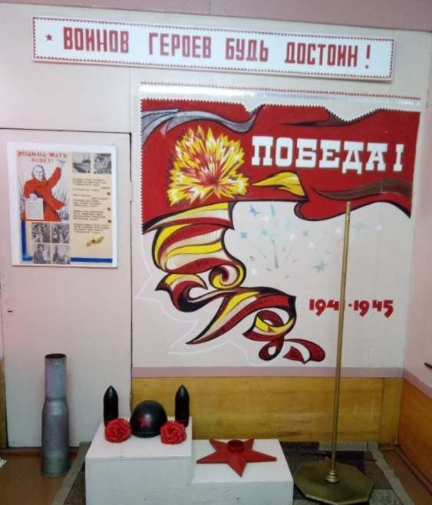
ПАТРИОТИЧЕСКОЕ
ВОСПИТАНИЕ
КУЛЬТУРА ДОРОЖНОГО ДВИЖЕНИЯ
Победители регионального конкурсе школьных музеев:
МОБУ «СОШ № 9»,
МОБУ «СОШ № 12»,
МАОУ «Гимназия № 1».
Проведено 280 совместных мероприятий с ГИБДД
НАПРАВЛЕНИЕ 2

Slide 35
БЛАГОДАРИМ
Логачеву Марину Викторовну, председатель управляющего совета МАОУ «Гимназия № 1»;
Чмутова Дениса Викторовича, МОБУ «СОШ № 16»;
Рубан Олега Валерьевича, МОБУ «СОШ № 16»;
Кондрашева Евгения Николаевича, председателя совета отцов МОБУ «СОШ № 2»;
Меньшикову Елену Владимировну, члена управляющего совета МОБУ «СОШ № 2» ;
Соколовой Елене Владимировне, МОБУ «СОШ № 47»;
Юсупов Тохир Ёрмахмадович, МОБУ «СОШ № 3».
НАПРАВЛЕНИЕ 2

Slide 36
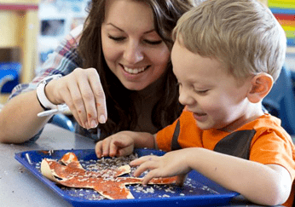
3
НАПРАВЛЕНИЕ
Обеспечение доступности дошкольного образования, включая детей с ОВЗ
01
02
03
04
05
06
07

Slide 37
ИНФРАСТРУКТУРА ДОШКОЛЬНОГО ОБРАЗОВАНИЯ
1250
603
20/4
дошкольных образовательных организаций и дошкольных блока
человека
человек
работают в системе дошкольного образования
педагогические работники
350
40
507
4263
детей
НАПРАВЛЕНИЕ 3
доступность дошкольного образования для детей в возрасте от 3 до 7 лет
ребенка
99,7%
посещают детский сад
в возрасте от 0 до 3 лет

Slide 38
2020 год
125 доп. мест в ДОУ =
структурное подразделение «Радуга»
11,2 млн. руб.
ВЫДЕЛЕНО НА УСТРАНЕНИЕ предписаний контрольно-надзорных органов
НАПРАВЛЕНИЕ 3

Slide 39
ЗАДАЧИ НАЦИОНАЛЬНОГО ПРОЕКТА «ОБРАЗОВАНИЕ»
ФЕДЕРАЛЬНЫЙ ПРОЕКТ «СОВРЕМЕННЯ ШКОЛА»
Оказание комплексной психолого-педагогической и информационно-просветительской поддержки родителям
Создание условий для раннего развития детей в возрасте до 3 лет
Реализация программ психолого-педагогической, методической и консультативной помощи родителям детей, получающих дошкольное образование в семье
НАПРАВЛЕНИЕ 3

Slide 40
Консультативные центры
МДОБУ «Детский сад № 2»
МАДОУ «Детский сад № 3»
МДОБУ «Детский сад № 4»
МАДОУ «Детский сад № 16»
МДОБУ «Детский сад № 17»
НАПРАВЛЕНИЕ 3

Slide 41
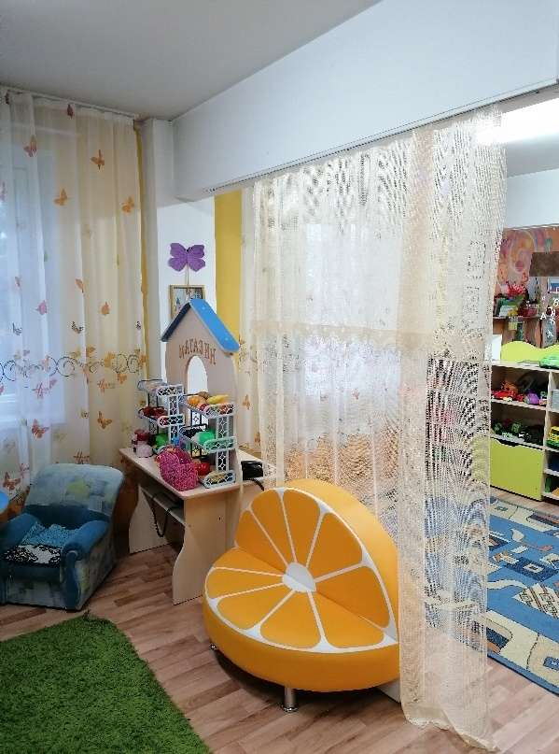
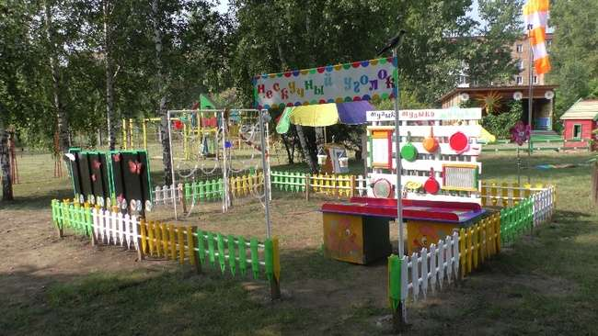
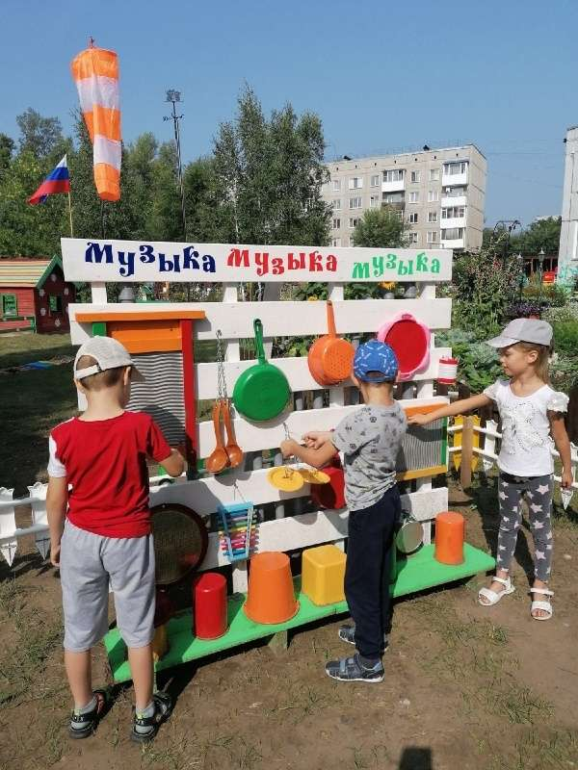
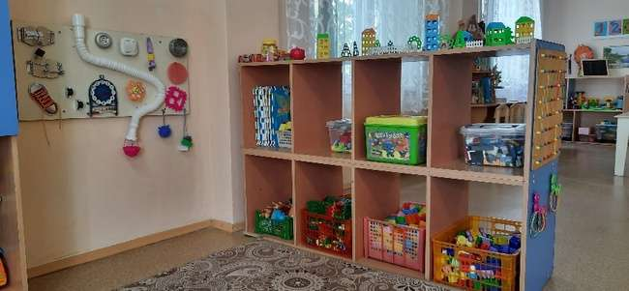
РАЗВИВАЮЩАЯ ПРЕДМЕТНО-ПРОСТРАНСТВЕННАЯ СРЕДА
ПОЗНАВАТЕЛЬНО-ИСЛЕДОВАТЕЛЬСКАЯ
ДЕЯТЕЛЬНОСТЬ
Пилотные группы:
МДОБУ «Детский сад № 1»
МАДОУ «Детский сад № 3»
МДОБУ «Детский сад № 15»
МАДОУ «Детский сад № 16»
МДОБУ «Детский сад № 20»
МДОБУ «Детский сад № 23»
Пилотные группы:
МДОБУ «Детский сад № 1»
МДОБУ «Детский сад № 7»
МДОБУ «Детский сад № 14»
МАДОУ «Детский сад № 19»
МДОБУ «Детский сад № 25»
МДОБУ «Детский сад № 26»
НАПРАВЛЕНИЕ 3

Slide 42
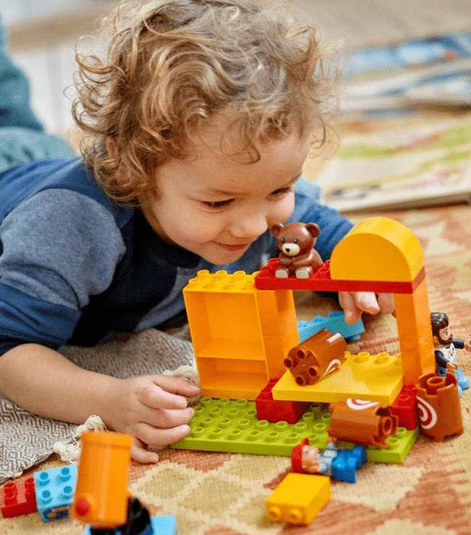
С задачами развития дошкольной инфраструктуры помогали справиться:
Найденко Евгений Юрьевич;
Надешкина Оксана Анатольевна;
Буриев Тохир Иззатуллович;
Добрынин Евгений Александрович;
Володенков Петр Евгеньевич;
Рубан Олег Валерьевич.
НАПРАВЛЕНИЕ 3

Slide 43
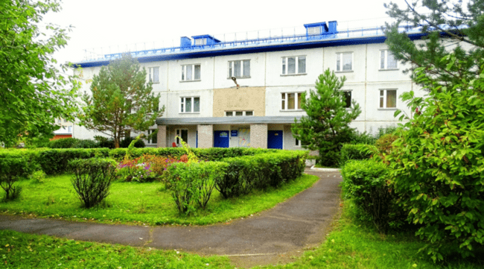
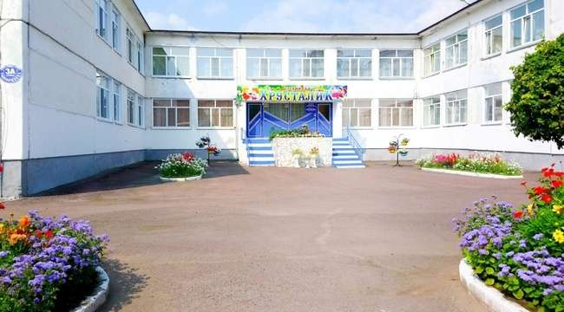
МДОБУ «Детский сад № 30» победитель всероссийского открытого смотра-конкурса «Детский сад года»
Качество образовательных условий в системе дошкольного образования
БАРАШИНА АЛЕКСАНДРА ВИТАЛЬЕВНА
педагог-психолог, детского сада № 19
Лауреат регионального конкурса
НАПРАВЛЕНИЕ 3

Slide 44
03
ЦЕЛЬ
ЗАДАЧИ
01
Увеличение сети учреждений, реализующих программы Служб ранней помощи родителям
ПОВЫШЕНИЕ КАЧЕСТВА ДОШКОЛЬНОГО ОБРАЗОВАНИЯ ДЕТЕЙ ДО ТРЕХ ЛЕТ
02
Обеспечение преемственности целей, задач и содержания образования, реализуемых в рамках образовательных программ разных уровней
03
Совершенствование образовательной среды
НАПРАВЛЕНИЕ 3
04
Повышение квалификации педагогов, работающих с детьми до трех лет

Slide 45
2024
КОНКУРЕНТНЫЕ ПРЕИМУЩЕСТВА
3
современная инфраструктура дошкольного детства
НАПРАВЛЕНИЕ 3

Slide 46
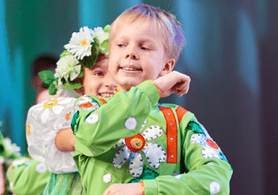
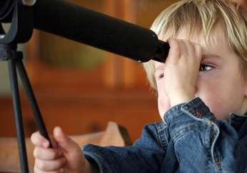
4
НАПРАВЛЕНИЕ
Повышение эффективности системы выявления, поддержки и развития способностей и талантов у детей
01
02
03
04
05
06

Slide 47
Программы по направленностям:
НАПРАВЛЕНИЕ 4

Slide 48
Достижения
НАПРАВЛЕНИЕ 4

Slide 49
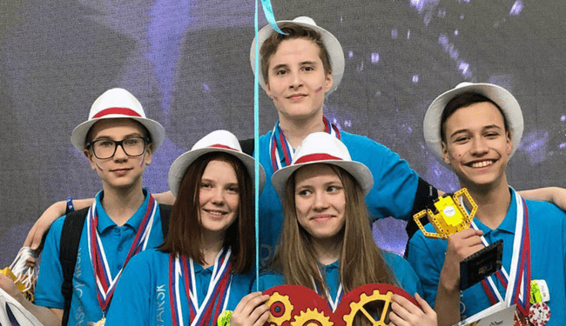
ОСНОВНЫЕ ДОСТИЖЕНИЯ В ОБЛАСТИ ДОПОЛНИТЕЛЬНОГО ОБРАЗОВАНИЯ
хореография | Образцовый хореографический ансамбль «Данс - класс», руководитель Татьяна Аркадьевна Вигандт; Постановщик Абакумова Ирина Дмитриевна; Иванова Алина Валерьевна - преподаватель хореографии; Яхонова Надежда Анатольевна - руководитель детской хореографической студии «Грация»; Барташова Елена Юрьевна - руководитель детской хореографической студии «Детство» МОБУ Дом детского творчества.
изобразительное искусство | Крашенинина Оксана Владимировна - руководитель детской студии «Первоцвет» МОБУ Дом детского творчества.
спорт | Киреева Ольга Владимировна - тренер-преподаватель по лёгкой атлетике; Налетов Сергей Леонидович – тренер-преподаватель по прыжкам на батуте и акробатике МБУ ДО ДЮСШ.
НАПРАВЛЕНИЕ 4

Slide 50
ВСЕРОССИЙСКАЯ ОЛИМПИАДА ШКОЛЬНИКОВ
количество участников | 2019/2020 уч. год | 2020/2021 уч. год
Школьный этап | 4422 | 4695
Муниципальный этап | 1104 | 832
Региональный этап | 55 | 28
Всероссийский этап | 0 | 1
НАПРАВЛЕНИЕ 4

Slide 51
Победители регионального этапа ВсОШ
Аликова Дарья | МОБУ «СОШ №12» | ПОБЕДИТЕЛЬ по физической культуре
Токарев Александр | МОБУ «СОШ №12» | ПРИЗЕР по истории
Прокопьев Александр | МОБУ «СОШ №16» | ПРИЗЕР по экологии
Кушнер Эмиль | МОБУ «СОШ№6» | ПРИЗЕР по географии
Иванова Арина | МАОУ «Гимназия №1» | ПРИЗЕР по МХК
Баринов Никита | МОБУ «СОШ №6» | ПРИЗЕР по английскому языку
детей
НАПРАВЛЕНИЕ 4

Slide 52
Школьники, достижения которых внесены в ГИР (государственный информационный реестр).
ФИО | Образовательное учреждение
Абросимова Анна Александровна | МАОУ "ГИМНАЗИЯ № 1"
Аликова Дарья Николаевна | МОБУ "СОШ № 12"
Баринов Никита Александрович | МОБУ "РУССКАЯ ШКОЛА"
Басалаева София Ярославовна | МАОУ "ГИМНАЗИЯ № 1"
Борисенков Роман Дмитриевич | МАОУ "ГИМНАЗИЯ № 1"
Воробьев Максим Андреевич | МОБУ "РУССКАЯ ШКОЛА"
Захарова Анастасия Николаевна | МОБУ "ЛИЦЕЙ № 7"
Иванова Арина Денисовна | МАОУ "ГИМНАЗИЯ № 1"
Киселева Улита Сергеевна | МОБУ "СОШ № 9"
Крейс Софья Андреевна | МОБУ "СОШ № 12"
Леус Надежда Дмитриевна | МОБУ "СОШ № 16"
Лисин Роман Сергеевич | МАОУ "ГИМНАЗИЯ № 1"
Марченко Дарья Владимировна | МАОУ "ГИМНАЗИЯ № 1"
Прокопьев Александр Валерьевич | МОБУ "СОШ № 16"
Ровных Вадим Евгеньевич | МОБУ "СОШ № 12"
Сарана Юлия Алексеевна | МОБУ "СОШ № 12"
Токарев Александр Максимович | МОБУ "СОШ № 12"
НАПРАВЛЕНИЕ 4

Slide 53
НАУЧНО-ТЕХНИЧЕСКИЙ ПОТЕНЦИАЛ СИБИРИ
Обществознание | Иванченко Леонид Дмитриевич | МОБУ «СОШ № 9» | Руководитель: Егонская Татьяна Евгеньевна
Экономика | Банялис Елена Михайловна | МАОУ «Гимназия №1» | Руководитель: Павлова Елена Иозасовна
Литература | Турчина Ангелина Эдуардовна | МОБУ СОШ №6 «Русская школа» | Руководитель: Макеева Лариса Анатольевна
НАПРАВЛЕНИЕ 4

Slide 54
04
ЦЕЛЬ
ЗАДАЧИ
01
расширение направлений работы интенсивных школ
ОБЕСПЕЧЕНИЕ УСЛОВИЙ ДЛЯ ФОРМИРОВАНИЯ ИНДИВИДУАЛЬНОЙ ОБРАЗОВАТЕЛЬНОЙ ТРАЕКТОРИИ
ребенка с различными образовательными потребностями в рамках эффективной системы взаимодействия всех заинтересованных субъектов
02
формирование корпоративного заказа и организацию повышения квалификации для педагогов
03
по разработке и реализации ИОП
НАПРАВЛЕНИЕ 4

Slide 55
2024
КОНКУРЕНТНЫЕ ПРЕИМУЩЕСТВА
создание интегрированной муниципальной системы формирования индивидуальной образовательной траектории в школьном и внешкольном пространстве
5
НАПРАВЛЕНИЕ 4

Slide 56
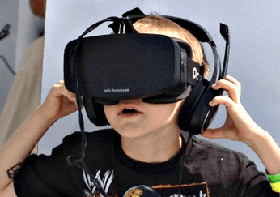
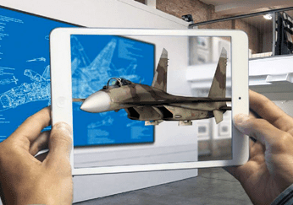
5
НАПРАВЛЕНИЕ
Становление цифровой образовательной среды
01
02
03
04
05
06

Slide 57
РЕАЛИЗАЦИЯ НАПРАВЛЕНИЯ
«СТАНОВЛЕНИЕ ЦИФРОВОЙ
ОБРАЗОВАТЕЛЬНОЙ СРЕДЫ»
Информационная система «Дошкольник»
Подсистема «Электронный дневник/электронный журнал»
НАПРАВЛЕНИЕ 5

Slide 58
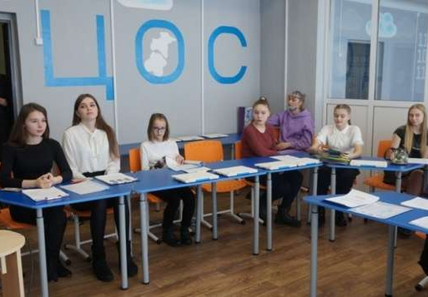
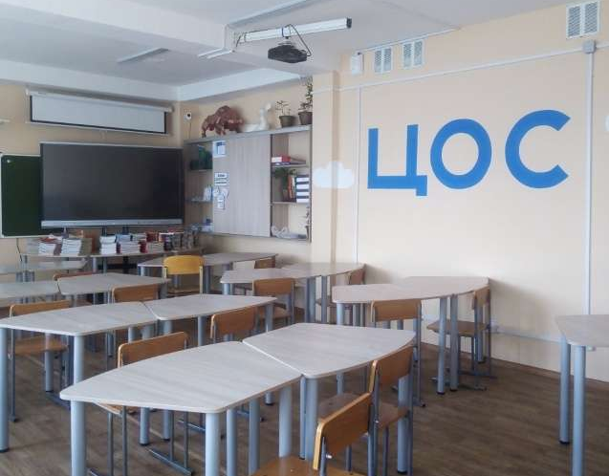
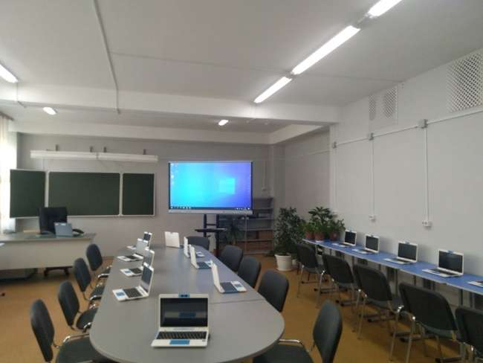
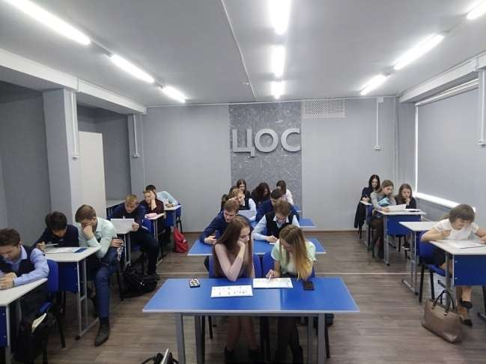
ЦИФРОВАЯ
ОБРАЗОВАТЕЛЬНАЯ
СРЕДА
ЦОС в образовательных учреждениях :
МОБУ «СОШ №4»
МОБУ «СОШ №9»
МОБУ «СОШ №12»
МОБУ «СОШ №16»
МОБУ «СОШ №7»
Обновлено оборудование
в школах на общую сумму
7 млн.руб.
детей
НАПРАВЛЕНИЕ 5

Slide 59
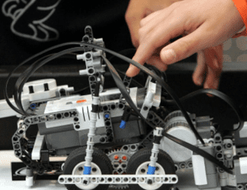
ПОКАЗАТЕЛИ РЕАЛИЗАЦИИ ЗАДАЧ
НАЦИОНАЛЬНОГО ПРОЕКТА
«ОБРАЗОВАНИЕ»
40% ОУ обновило информационное наполнение и функциональные возможности открытых и общедоступных информационных ресурсов.
Для 15 % обучающихся детей формируется цифровой образовательный профиль и индивидуальный план обучения.
100% учреждений осуществляют образовательную деятельность с использованием различных платформ цифровой образовательной среды.
Для 90% количества детей, внедрены в образовательную программу современные цифровые технологии.
40% педагогических работников общего образования, прошли повышение квалификации в цифровой форме с использованием информационного ресурса
НАПРАВЛЕНИЕ 5

Slide 60
ОНЛАЙН-ПЛАТФОРМЫ
Активные участники Учи.ру: МОБУ «СОШ № 16»;
МОБУ «Лицей № 7»;
МАОУ «Гимназия № 1».
НАПРАВЛЕНИЕ 5

Slide 61
05
ЦЕЛЬ
ЗАДАЧИ
01
Расширить возможности и количество пользователей онлайн-образования
ЭФФЕКТИВНОЕ ИСПОЛЬЗОВАНИЕ ФЕДЕРАЛЬНОЙ ЦИФРОВОЙ ОБРАЗОВАТЕЛЬНОЙ СРЕДЫ
02
Формирование доступного, единоо и безопасного информационно-коммуникационного пространства в цифровой среде
НАПРАВЛЕНИЕ 5

Slide 62
2024
КОНКУРЕНТНЫЕ ПРЕИМУЩЕСТВА
Обеспечение открытости муниципального образования за счет внедрения новых и повышения результативности использования существующих сервисов в цифровом образовательном пространстве
5
НАПРАВЛЕНИЕ 5

Slide 63
6
НАПРАВЛЕНИЕ
Современное технологическое образование и кадровый потенциал муниципальной
системы
01
02
03
04
05
06

Slide 64
ЗАДАЧИ НАЦИОНАЛЬНОГО ПРОЕКТА «ОБРАЗОВАНИЕ»
ФЕДЕРАЛЬНЫЙ ПРОЕКТ «СОВРЕМЕННАЯ ШКОЛА»
К 2024 г. реализация общеобразовательных программ в сетевой форме будет в 70 % организаций начального, основного и среднего общего образования
ФЕДЕРАЛЬНЫЙ ПРОЕКТ «УСПЕХ КАЖДОГО РЕБЕНКА»
проекты «Проектория» и «Билет в будущее»
НАПРАВЛЕНИЕ 6

Slide 65
ТЕХНОЛОГИЧЕСКАЯ ГРАМОТНОСТЬ
Перспективные модели существующих практик демонстрируют:
МОБУ «СОШ №2»
МОБУ «СОШ №4»
МОБУ «СОШ №6»
НАПРАВЛЕНИЕ 4

Slide 66
АБИЛИМПИКС
национальный чемпионат по профессиональному мастерству для людей с инвалидностью
2021
увеличение участников
конкурса в 8 раз
2018
В апреле 2021 года 22 школьника приняли участие
в V региональном чемпионате по профессиональному
мастерству для людей с инвалидностью и ОВЗ
«Абилимпикс»
НАПРАВЛЕНИЕ 6

Slide 67
УСЛОВИЯ ПРОФОРИЕНТАЦИИ
01
03
НАПРАВЛЕНИЕ 6
02

Slide 68
СЕТЕВОЕ СОТРУДНИЧЕСТВО С РАБОТАДАТЕЛЯМИ
1
СГК
МОБУ «Лицей № 7»
2
МВД
МАОУ «Гимназия № 1»
3
НАПРАВЛЕНИЕ 6
СФУ
МОБУ «СОШ № 6»
4
УФСИН

Slide 69
ПРОФОРИЕНТАЦИОННО ЗНАЧИМЫЕ ЗАДАЧИ
практико-ориентированная, поисковая и преобразовательная деятельность
содержательная направленность проектной деятельности
компетенции, значимых для профессионального самоопределения
НАПРАВЛЕНИЕ 6

Slide 70
ПЛОЩАДКИ ПРОФОРИЕНТАЦИОННОГО НЕТВОРКИНГА
«РРР»:
Ребенок + Родитель + Работодатель
ЦЕЛЬ НЕТВОРКИНГА
создание плодотворной и успешной коммуникации между основными субъектами профессионального выбора – обучающимися, их родителями и работодателями
ИНСТРУМЕНТ
коммуникативные площадки
НАПРАВЛЕНИЕ 6

Slide 71
2024
КОНКУРЕНТНЫЕ ПРЕИМУЩЕСТВА
Проектная деятельность
7
Площадки профессионального нетворкинга
8

Slide 72
ЖЕЛАЮ ВСЕМ
содержательной работы и новых решений

